Slide 1
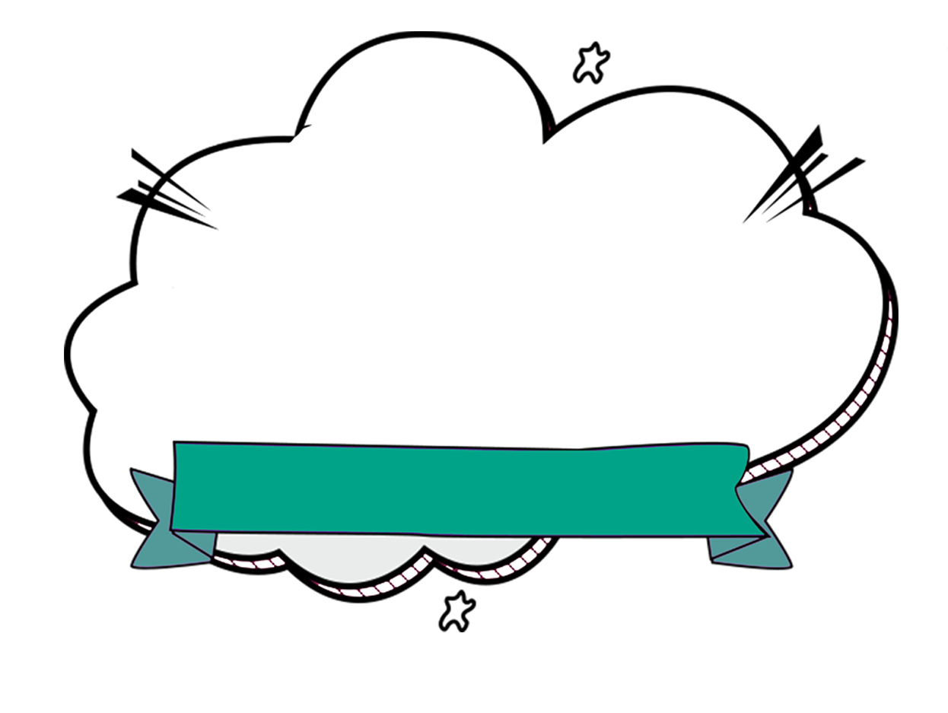








一
学
第
开
课
【主题安全教育和法制讲座】
三井派出所

Slide 2









珍爱生命，远离毒品

Slide 3



什么是毒品
根据《刑法》第357条的规定：毒品是指鸦片、海洛因、甲基苯丙胺（冰毒）、吗啡、大麻、可卡因以及国家规定管制的其它能够使人形成瘾癖的麻醉药品和精神药品。
毒品问题渗透和腐蚀政权机构，加剧腐败现象
01
毒品严重危害人的身心健康
03
毒品问题诱发其他违法犯罪，破坏正常的社会和经济秩序
毒品问题给社会造成巨大的经济损失
02
04

Slide 4
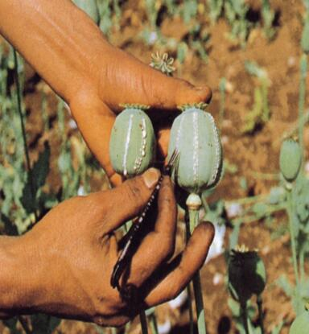
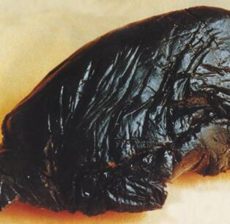
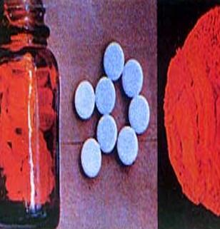
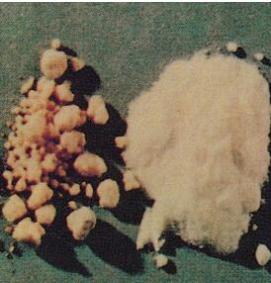
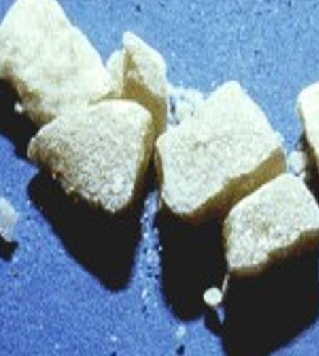
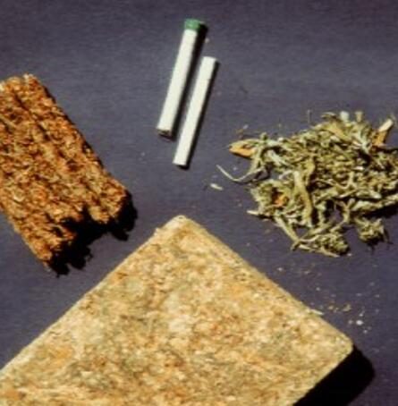
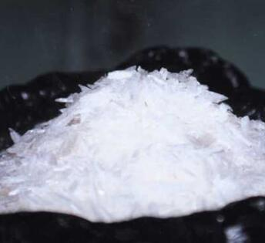

毒品种类
罂粟
鸦片
吗啡
海洛因
可卡因
大麻
冰毒
麻古

Slide 5
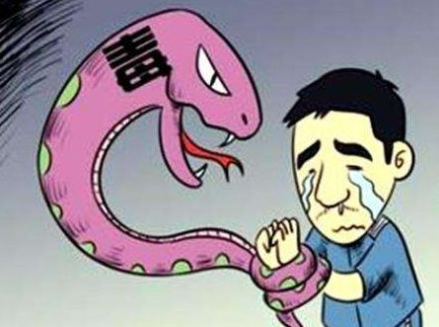
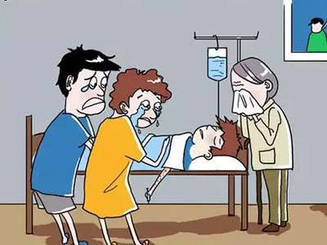
毒品的危害
吸毒严重损害人的身体健康
1．营养不良。吸毒可引发呕吐、食欲下降，抑制胃、胆、胰消化腺体的分泌，从而影响食物的消化吸收。时间一长，特别是经济困难的吸毒者，吸毒时间越长越骨瘦如柴。
2．损害呼吸道，毒品中大都掺入滑石粉、淀粉等粉状杂物，吸食后往往引发肺梗塞，肺气肿、肺结核等肺部疾病；损害免疫系统，引发许多疾病的传播和感染。

Slide 6


毒品的危害
吸毒严重损害人的身体健康
3．损伤血管。静脉注射毒品，可引起局部动脉梗塞、静脉炎、坏死性血管火和霉菌性动脉瘤等。
4．损害神经系统。如急性感染性神经火，细菌性脑膜火等。
5．引发多种精神病症状。
如自私、冷淡、社会公德意识差，有时出现幻觉冲动，导致自残、自杀和伤人。92年郴州市刘某毒瘾发作，感觉自己手臂内有数条虫子在爬，便操起菜刀，将自己左臂砍断。

Slide 7
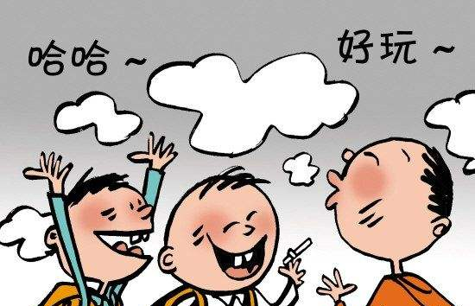
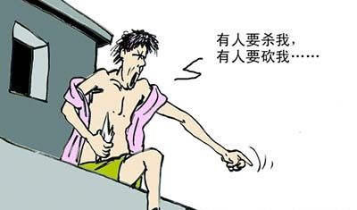
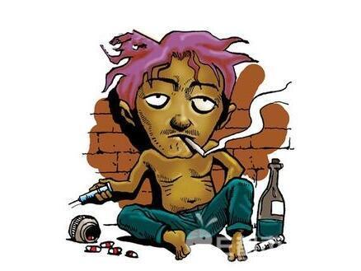
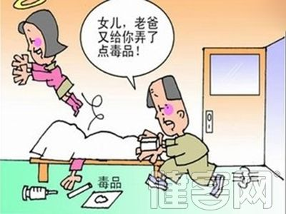

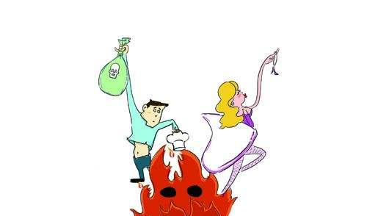
毒品的危害
急易上瘾
损害大脑神经
心肌断裂
倾家荡产
家庭破裂
危害社会

Slide 8
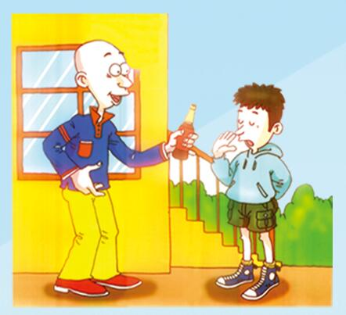
树立健康观念
拒绝接受陌生人的“馈赠”
多数吸毒者初次吸食毒品都是由于接受了毒贩子或其他吸毒人员“免费”提供的毒品而走上吸毒道路的，所以我们一定不能贪图眼前的小恩小惠，始终谨记天下没有白来的好处。

Slide 9

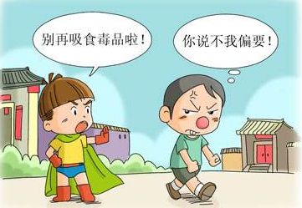
树立健康观念
慎重交友
青少年在成长初期渴望结识朋友，无论是校内还是校外结交的朋友，只要在自己交往甚密的人中有一个吸上毒，往往自己也容易受到感染而吸毒，慎重交友是青少年处世之道。

Slide 10

树立健康观念
不盲目追赶时髦
毒贩们鼓吹“吸毒是时髦，是有钱人的标志”这是极其荒唐的错误观念，而青少年关注潮流、追崇时尚，往往会被这种错误观念所左右。
因此作为新时期的青少年潮流面前要分清是非，重视培养自身良好的习惯，不要盲目追赶时髦。

Slide 11
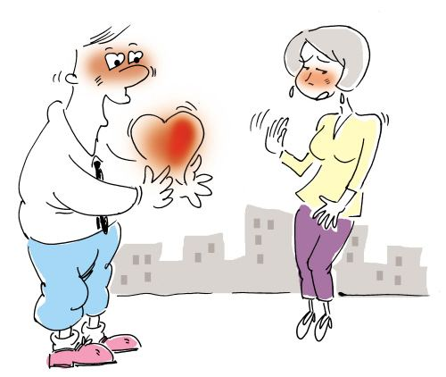
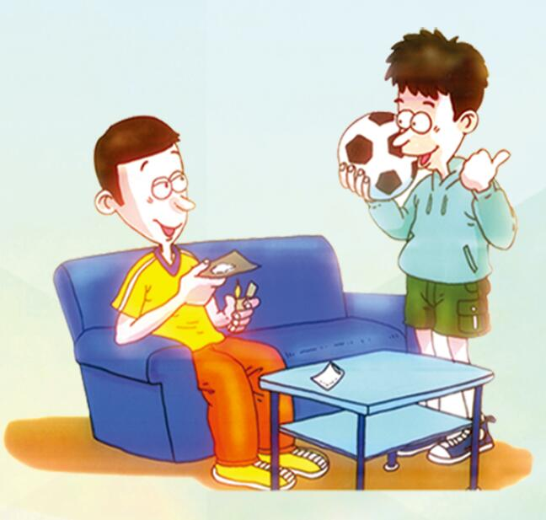
树立健康观念
不要轻信他人
吸毒者会经常向青少年吹嘘毒品的好处，以毒品可以治病、毒品可以减肥等谎言诱骗你，使你丧失警惕，经不住诱惑。因此，有病一定要看医生，在医生的指导下正确服用药物。不要听信毒品可以治病的谎言，以至身陷泥潭，毁灭人生。在医生的指导下正确服用药物。

Slide 12

树立健康观念
远离易染毒场所
严格遵守中小学生日常行为规范，不吸烟不饮酒、不去舞厅酒吧、游戏厅等娱乐场所，是远离毒品的最好选择。青少年往往缺乏是非辨别能力，涉足酒吧、歌舞厅、迪厅、游戏厅等娱乐场所，最容易成为毒贩诱吸毒的目标。

Slide 13



防范诈骗

Slide 14

诈骗类型
5
盗取微信QQ诈骗
6
网络追星应援诈骗
游戏账号买卖诈骗
3
4
缴纳学费诈骗
1
孩子住院诈骗
课外补习诈骗
2

Slide 15

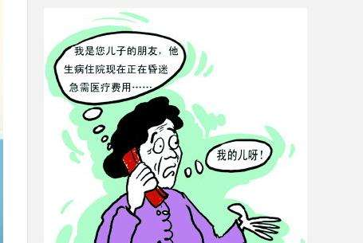
孩子住院诈骗

Slide 16

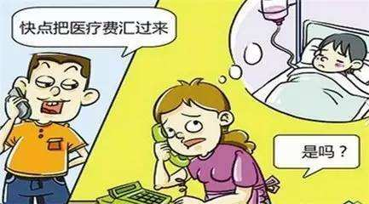
以学校老师身份打电话给学生家长，谎称孩子初到学校身体不适住院，急需医药费，在家长慌乱的状态下，诱导受害人打钱。
警方提示：这种诈骗手段由于信息资料较全，更容易令家长上当。接到类似电话时要保持冷静，先联系学校或医院方面进行确认，不要轻易汇款，发现诈骗尽快报警

Slide 17
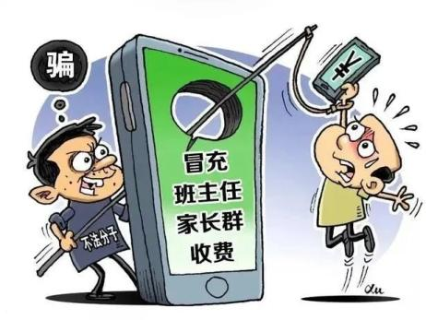
课外补习诈骗

Slide 18

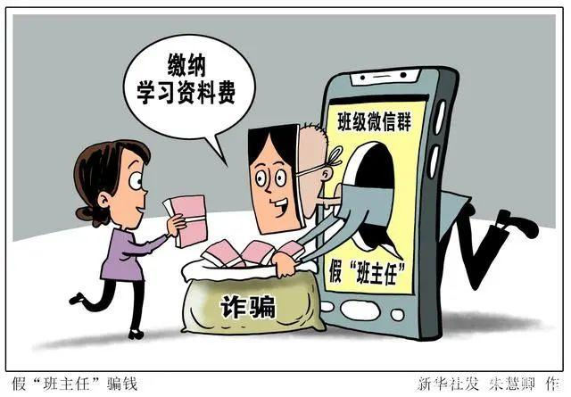
许多学生家长会根据自家情况给孩子们报兴趣班、辅导班不少诈骗分子便趁机冒充学校老师、学生本人以“培训费”为由实施诈骗。
骗子以各种培训班、兴趣班和社团招生等方式欺骗学生或让家长提前缴费，当学生或家长报名缴费后就会逃之夭夭，杳无音讯。

Slide 19
缴纳学费诈骗

Slide 20
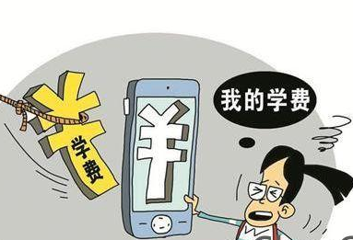
开学季为“学费诈骗”高发期，经常有不法分子混入班级家长群冒充班主任，以缴纳学费为由实施诈骗。
诈骗短信：“您好！我是孩子的班主任，请将这学期的学费、书本费、资料费xxx元打入学校财务的xx银行账户：622848xx，户名：xx。"

Slide 21
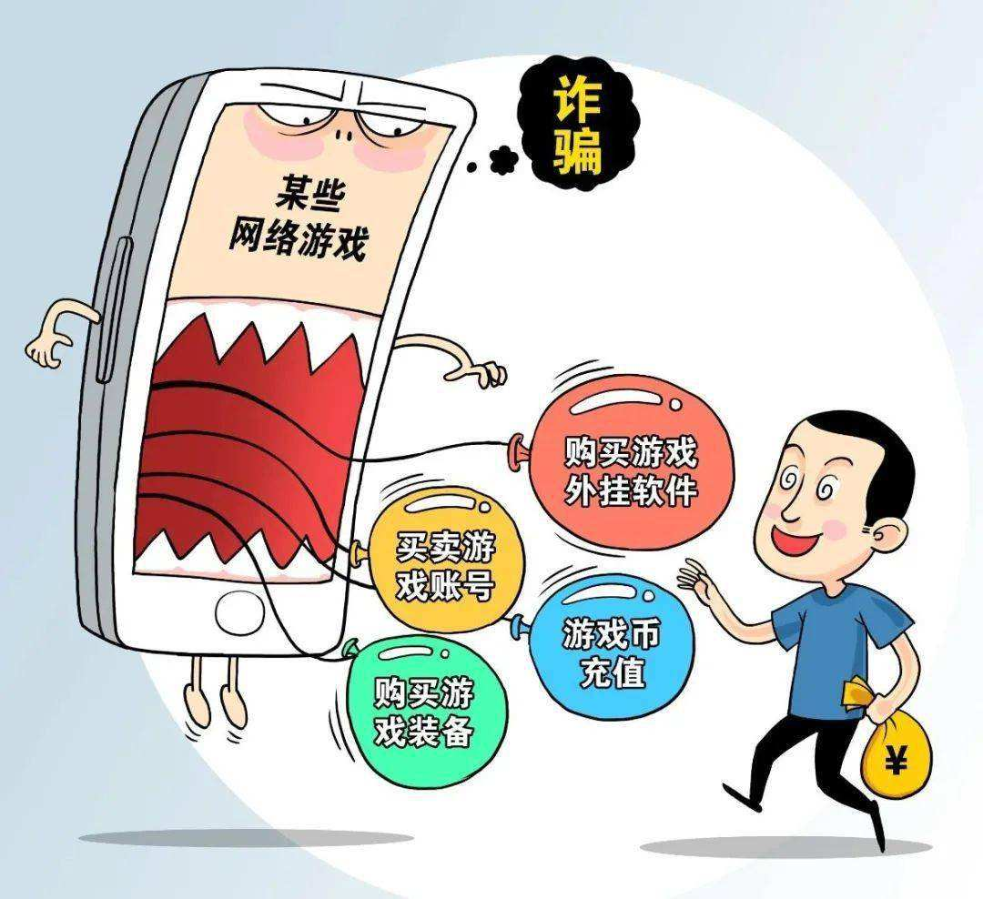
游戏账号买卖诈骗

Slide 22
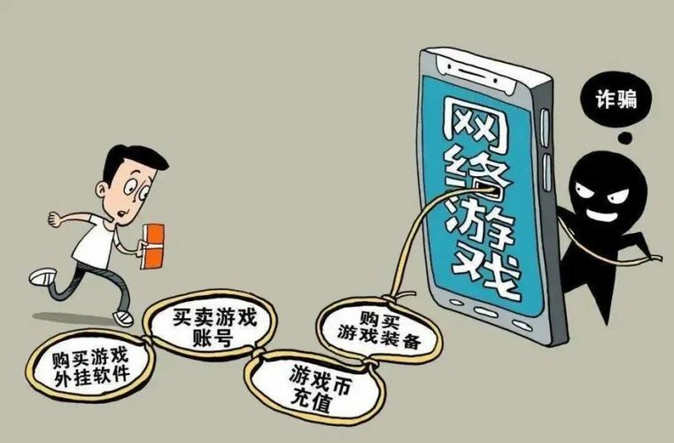
在游戏聊天界面、QQ群、微信群中发布低价销售游戏币、游戏账号或游戏装备等虚假信息，网上交易游戏装备时被他人以未成年人不能买卖，需要提供父母的银行卡、微信信息为由，盗刷父母微信和银行卡余额。

Slide 23
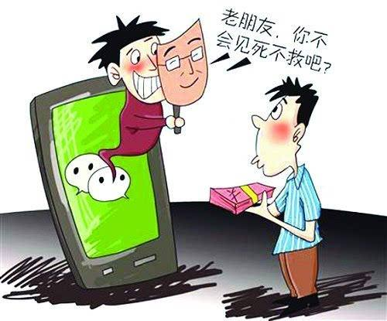
盗取微信QQ诈骗

Slide 24
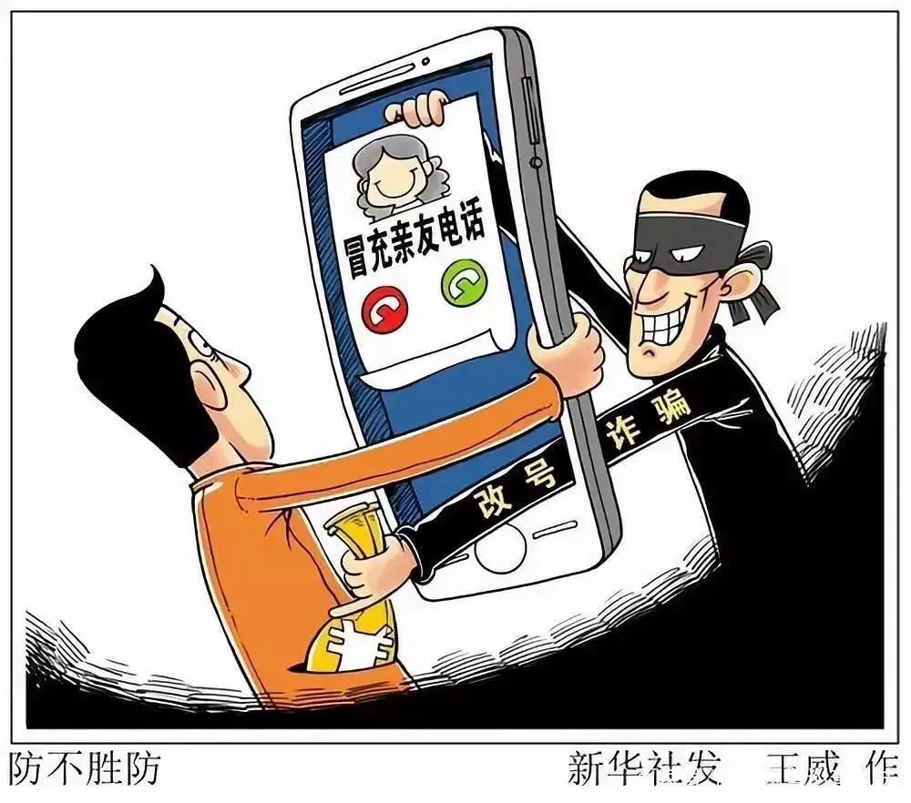
将学生微信号、QQ号盗号后，冒充学生本人向学生的亲戚、朋友借款，或者以学生发生交通事故、得病等为由，要学生亲戚、朋友转钱。

Slide 25
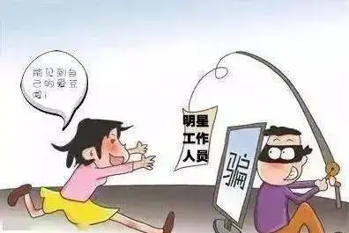
网络追星应援诈骗

Slide 26
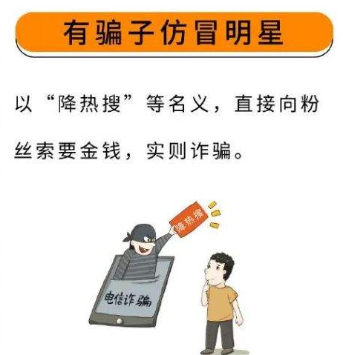
通过伪造后援会或是明星本人社交账号等的方式来对追星群体进行电信诈骗。常见方式有伪装明星、明星粉丝群应援打榜、进入明星粉丝群收费等形式。

Slide 27
谢谢聆听
【主题安全教育和法制讲座】
三井派出所

